Slide 1
Геоақпараттық кеңістікті құру және басқару

Slide 2
Геоақпараттық кеңістік (ГАК) жалпы ақпараттық кеңістіктің құрама бөлшегі ретінде қарастыру керек, ақпараттық ресурстар, ақпараттық әрекеттестік құралдары және ақпараттық инфрақұрылым оның компоненттері болып табылады.
Ақпараттық кеңістік – жалпы принциптер негізінде жұмыс атқаратын банктердің және мәліметтер базаларының, олардың қосталу технологияларының, ақпараттық телекоммуникациялық жүйелерінің жиынтығымен төмендегілерді қамтамасыз етеді:
мекемелермен азаматтардың ақпараттық әрекеттестігі;
олардың ақпараттық қажеттіліктерін куәләндіру.

Slide 3
Ақпараттық көзқарас тұрғысынан қарағанда ГАК ақпараттық үйлестірілген аумақтардың компьютерлік үлгілерінің жиынтығы және зерттеліп жатқан шынайы геокеңістікті жеке ұсыну жиынтығының сандық сипаттауы болып табылады.
ГАК адаммен компьютерлік ортада құрылады және кеңістіктік есептерді, кеңістіктік шешімдерді шығарған кезде, компьютерлік қолдануға арналған. Шетелдік жарияланымдарда геоақпараттық кеңістік ұғымы «сандық Жер» ұғымымен байланыстырылады.

Slide 4
ГАК тағайындалуы
ГАК дүние жүзінің қазіргі заманғы кеңістіктік үлгісі ретінде, Жер бетінде (жер астында) және ғаламшарларда таралатын адам әрекетінің барлық салаларында қажет. Оның негізінде және оның көмегімен экономиканың, теорияларды басқару, әскери қызмет және т.б. салалардың ғылыми және өндірістік мәселелері шешіледі. Ертеректе бұл мәселелер аналогты картографиялық және аэрокосмостық мәліметтермен қамтамассыз етілген.

Slide 5
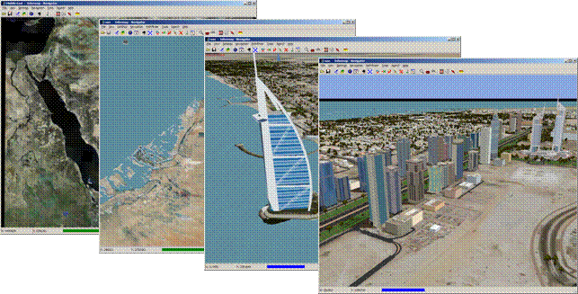
Геоақпараттық кеңістіктің мысалдары

Slide 6
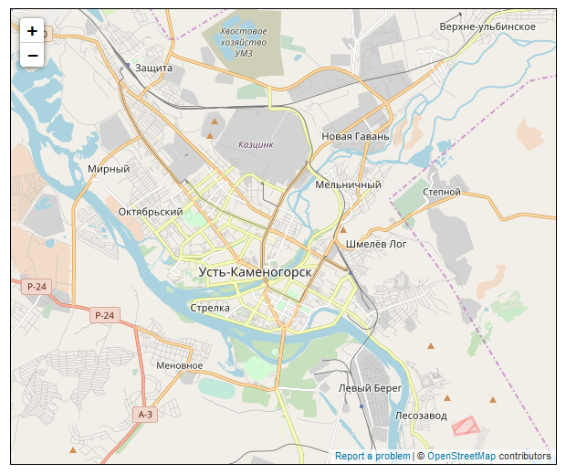
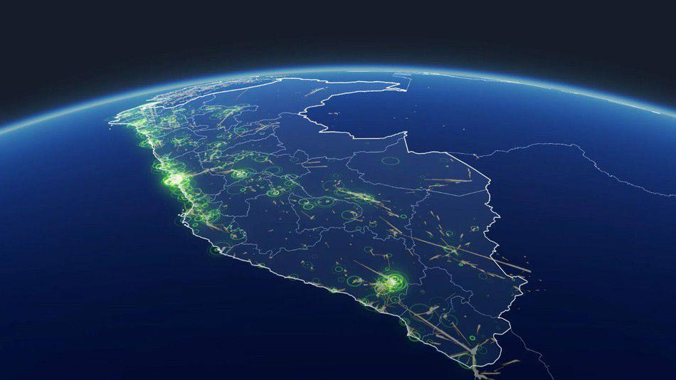

Slide 7
ГАК құру, басқару (яғни, үздіксіз жаңарту) және пайдалану бірнеше нәтижелерге жетуге мүмкіндік береді
әрекеттің барлық түрлерін және аумақта өмір сүрудің барлық түрлерін өзекті, анық, нақты және толық ақпаратпен қамтамасыз ету;
қабылданатын кеңістіктік шешімдердің салдарын, тәуекелділігін есептеу, дағдарысты жағдайларды алдын ала ескертулерді және т.б. болжау және үлгілеу бойынша ымырасыз жаңа мәселелердің шешімдерін қамтамасыз ету;
заманға сай көліктік қызметті ұйымдаструда аумақты басқарудың, табиғи және техногенді сипаттағы дағдарыс жағдайындағы жылдам өтетін процестердің ақпараттық қамсызданудың дәрежесін көтеру;
көп санды жеке ақпараттық көлемдерді, бірыңғай ақпараттық өнімге интеграциялау, үлкен санды ақпараттық сала жұмысшыларының күш жігерін біріктіру, өз кезегінде бұл ГАК құру және басқаруға кететін уақытпен құралдар шығынын әжептәуір азайтуға мүмкіндік туғызады.

Slide 8
ГАК негізгі функциялары
бірыңғай координаталық негізге «байланған» және стандартты түрде ұсынылған Жер туралы негізгі геоақпаратты қабылдау, жинақтау және сақтау, оның негізінің құрамына табиғи ортаның әртүрлі сегменттері және Жер бетіндегі алуан түрлі іскерлік бойынша геоақпараты кіреді;
кеңістіктік қасиеттерін бейнелейтін және кең таралған жалпы техникалық форматта ұсынылған аумақ жайлы қосымша (мультимедиялық) ақпаратты қабылдау, жинақтау және сақтау;
аумақтың геоақпараттық зерттелу жағдайының үздіксіз мониторингін жүргізу және мәліметтер базасын жаңартуға негізгі геоақпаратты алу процестерін басқару үшін, зерттелуді талдаудың нәтижесін беру;
берілген аумақ және тақырыптық сегмент сұраныстары бойынша негізгі геоақпаратты және қосымша ақпаратты іздеу және беру.

Slide 9
ГАК геоақпараттың мазмұны
ГАК екі әртүрлі ақпарат жиынтығы жинақталады және сақталады, атап айтқанда үздіксіз жаңартылуы және өзектілік жағдайын сақтауға тиіс негізгі ақпараттан белгіленген уақытта жергілікті жердің кеңістіктік, жеке кеңістік объектілердің қасиеттерін бенелейтін қосымша ақпараттан тұрады;
негізгі геоақпарат құрамына табиғи ортаның әртүрлі сегменттерін, Жер бетіндегі адам іскерлігінің алуан түрлі салаларын кескіндейтін, координаталардың бірыңғай жүйесінде координаталық байланыстыру бар, жалпы ұлттық стандартталған түрде ұсынылған ақпараттық жиындар кіреді;
әрбір ақпараттық жиындағы негізгі ақпарат аумақты жиынының тематикасына сәйкес, кеңістіктік объектілер, жергілікті жер, процестер, құбылыстар және оқиғалар объектілерінің жиынтығы түрінде сипаттайды, кеңістіктің объектілер нақты, сонымен қатар виртуалды да болуы мүмкін;
әрбір заттық облыстың кеңістіктік объектілері олардың ГАК-та сипатталу және ұсынылуының бөлшектілік дәрежесін анықтайтын әртүрлі масштабты деңгейлерде қойылуы мүмкін.

Slide 10
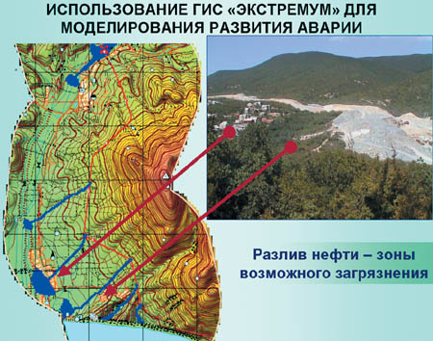
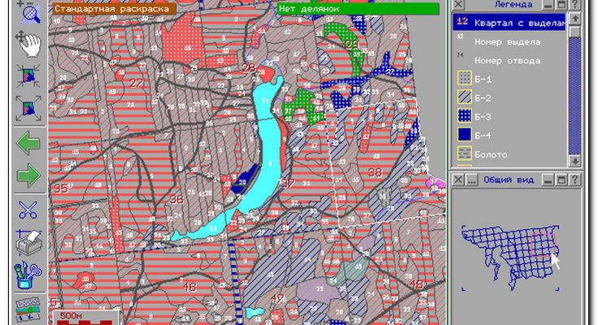
ГИС В ЧС
Применение ГИС Карта в лесном хозяйстве

Slide 11
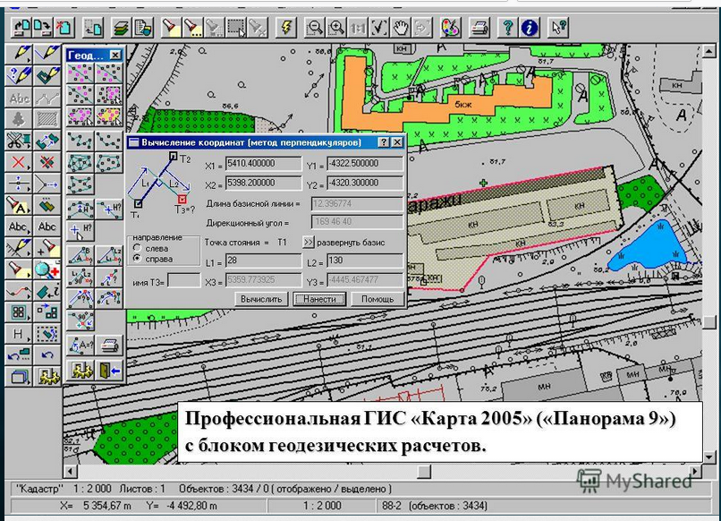
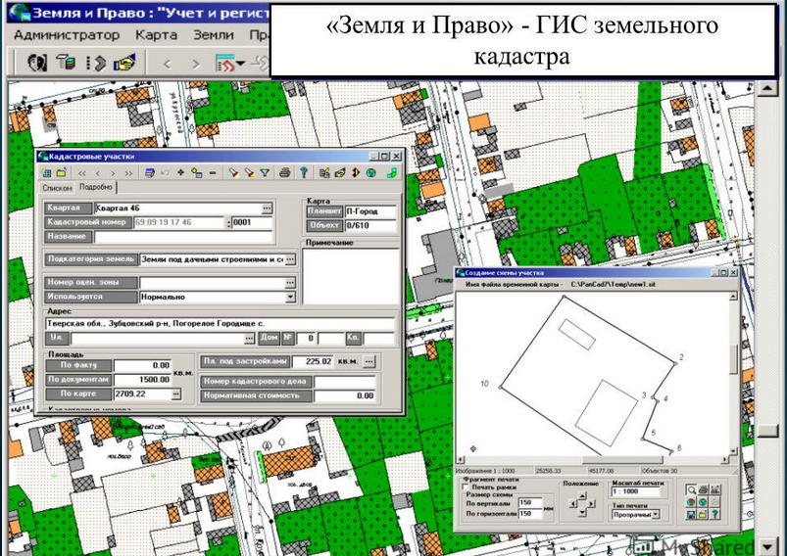

Slide 12
ГАК құрылымы
ГАК барлық ақпараты өзара байланысты аумақтық-тақырыптық белгілері бойынша үлестірілген (яғни заттық сегменттер бойынша бөлінген, негізгі және қосымша бөліктерге бөлінген әкімшілік- аумақтық белгіленген құрылымдар геоақпараты бар) объектілі- бағытталған мәліметтер базасының желісі түрінде орналасады;
Мәліметтер базасындағы әрбір кеңістіктік объект әртүрлі масштабты геоақпараттың жиынтығы түрінде бейнеленеді және стандартты метаақпаратпен қоса жүреді.

Slide 13
ГАК жұмыс істеу механизмдері
ГАК-ка келіп түсетін негізгі геоақпарат және қосақтала жүретін оның метаақпараты кіруін қадағалануына, талдауына, ГАК-та қолданылуының жарамдылық баға беруіне ұшырайды;
қабылданған негізгі геоақпарат ГАК-та бұрыннан бар геоақпаратпен салыстырыла өңдеуден өтеді және жаңартылған түрде құрылған ақпарат сәйкес мәліметтер базасында орналасады;
ГАК пайдалану процесі кезіндегі геоақпаратты өңдеу алгоритмдері қажетті ақпаратты іздеп таңдауды, ерекшеленген ақпараттың сұраныстың шарттарына сәйкес, өзгеруін ақпарат мазмұнын автоматты генерализациялаумен масштабтық өзгерулерін, аумақ үлгісінің карталар түрінде визуализациялау кезіндегі берілген бұрмалану шарттарына сәйкес, проекциялық өзгерулерін, аумақтың және оның жеке объектілерінің екі өлшемді үлгісінен үш өлшемдіге өтулерін, кез келген кеңістіктік объектінің бөлінуімен сол бойынша анықтамалық мәліметтерді сонымен қатар, бар мультимедиялық қосымша ақпаратты алуды, кеңістікпен уақытта Жерде орын ауыстыруды қамтамасыз етеді;

Slide 14
іздеу нәтижесінде іріктелген геоақпарат және қосымша ақпарат көшірмесі жасалынып, тұтынушыларға қолданбалы бағдарлама құралдарымен ГАК үшін бекітілген регламенттер мен келісімдер негізінде, кейінгі өңдеумен талдау жасауға берілуі мүмкін;
ГАК құрылуы және жұмыс істеуі кезінде аумақтың геоақпараттық зерттелу жағдайының мониторингі, ГАК-та жинақталған ақпараттың толықтылығы және өзектілігі шегінде зерттелу жағдайының талдауы, жетіспейтін негізгі геоақпаратты жинау қажеттілігін анықтау, жеке ұйымдармен тұлғалардың іскерлік қызметін краудсорсинг шегінде белсендіру үшін күтілетін қосымша ақпаратты жариялау жасалады
Краудсорсинг ((ағылш. crowdsourcing, crowd — «тобыр (толпа)» және sourcing — «ресурстарды пайдалану») — еңбек шартын жасасуды көздемейтін бұқаралық оферта (ұсыныс) негізіндегі белгілі өндірістік функцияларды белгісіз адамдар жиынына беру.

